Slide 1
Universidad Politénica de Madrid
Diseño e implementación en FPGA de arquitecturas neuromórficas configurables basadas en computación aproximada
Autor: Nicolas Lamarlere
Tutor: Pablo Ituero Herrero
1

Slide 2
Índice
Introducción
FPGA
Redes neuronales
Configurabilidad
Contexto e hipótesis
Desarrollo temporal
Metodología
Multiplicador
Función de activación
Neurona completa
Conclusiones
2

Slide 3
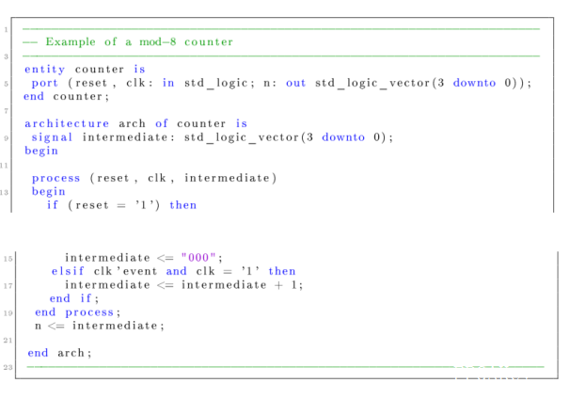
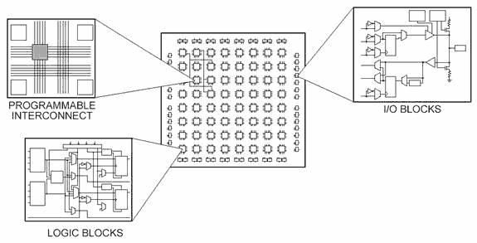

FPGA
Field Programmable Gate Array
Ventajas
Desventajas
Procesado de datos en paralelo
Reprogramables
Tiempo al mercado bajo
Rendimiento moderado
Precio
3

Slide 4
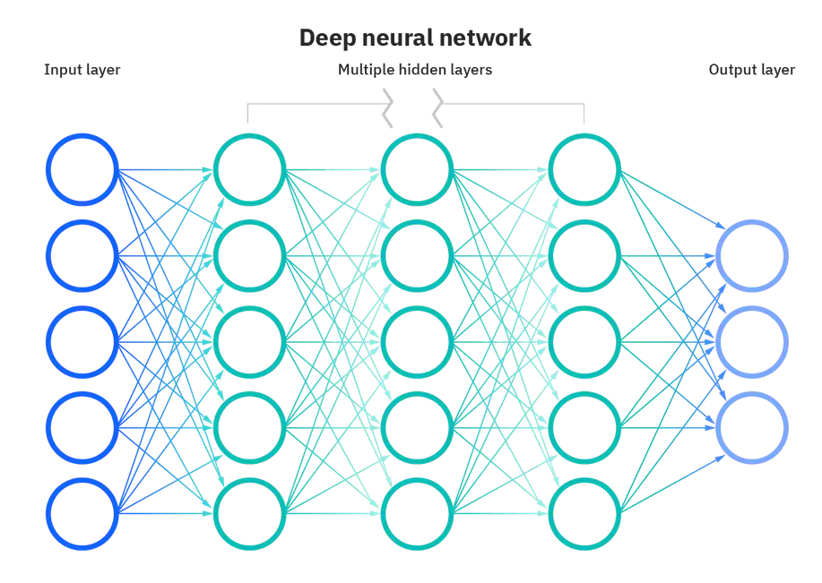
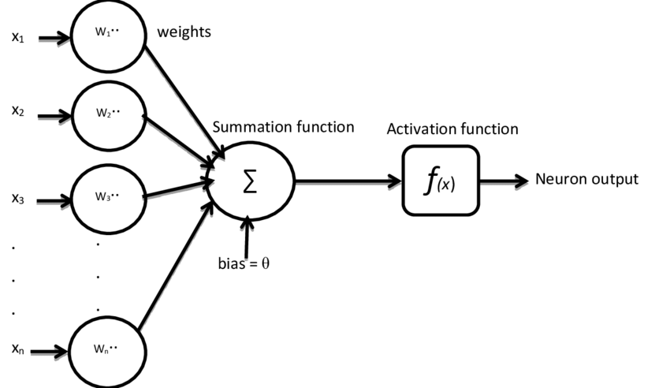
Redes neuronales
Neurona
Red neuronal
4

Slide 5
Configurabilidad y computación aproximada
Elementos de configurabilidad que nos dan las FPGAs
Cambios en las arquitecturas en tiempo real y en síntesis
Diferentes implementaciones
Cálculos inexactos = mejoras en área/consumo/eficiencia
Aproximaciones controladas
Métricas
5

Slide 6
Hipótesis y objetivos
Redes neuronales tolerantes a errores
Configurabilidad en área/latencia/precisión
Generación de bloques basados en C.A.
Caracterización de los bloques
Neurona artificial configurable
6

Slide 7
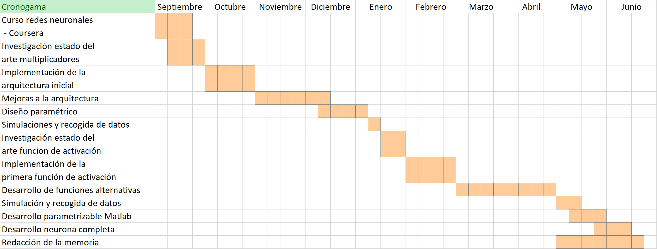
Desarrollo temporal
Horas totales: 380h
7

Slide 8


Metodología
Desarrollo de la arquitectura con Vivado
Diseño
Implementación
Testbench
Análisis
Diseño parametrizable con Matlab
Automatización
Comparativas
Métricas
Plataforma de desarrollo
Nexys 4 DDR Digilent
Artix 7 Xilinx
8

Slide 9
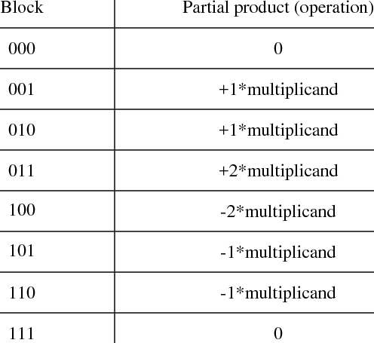
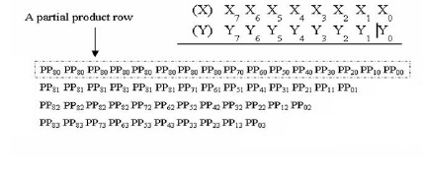
Multiplicador
Algoritmo de Booth Modificado
9

Slide 10
Configurabilidad del multiplicador(I)
Optimización del algoritmo
Implementación paralela y serie
3 niveles de configurabilidad en síntesis
1 nivel de configurabilidad en tiempo real
Diseño parametrizable
10

Slide 11
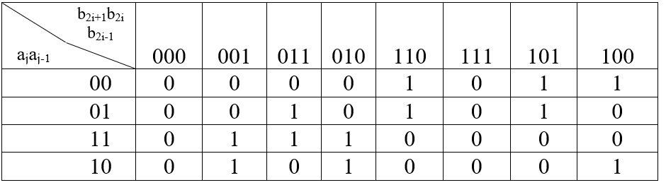
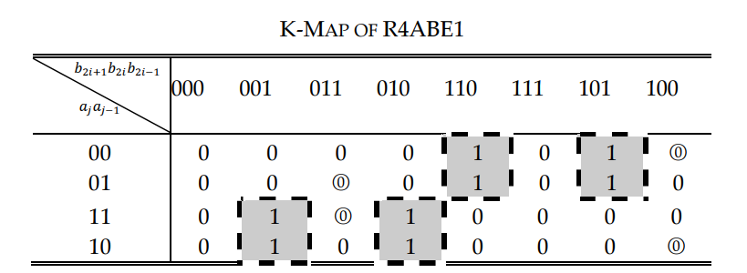
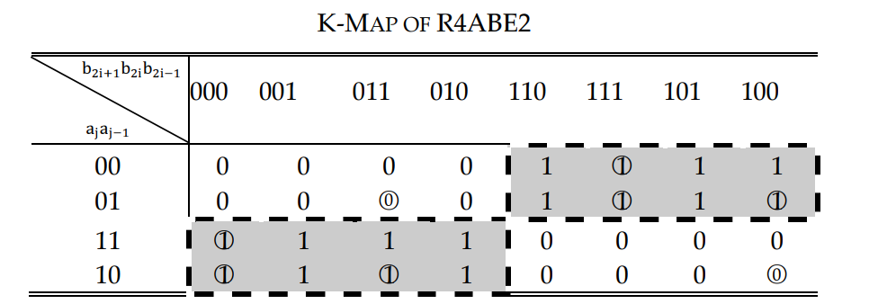
Configurabilidad del multiplicador(II)
11

Slide 12
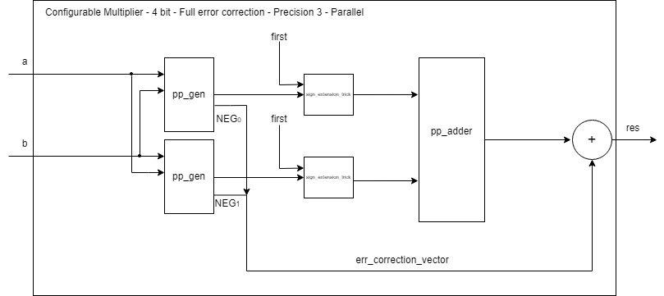
Configurabilidad del multiplicador(III)
12

Slide 13
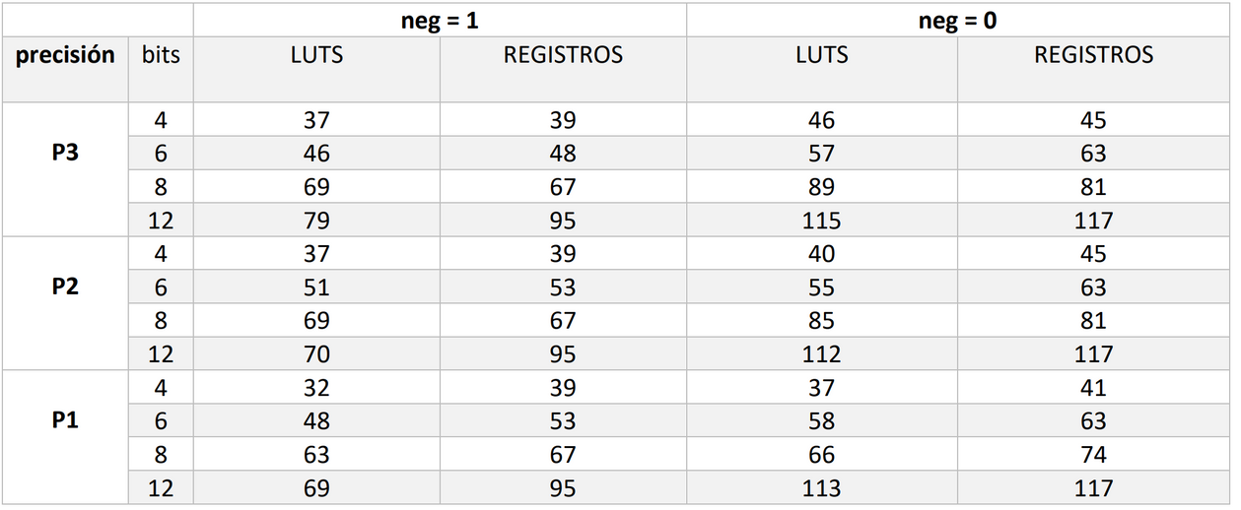
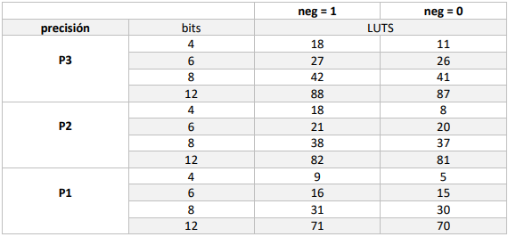
Resultados(I) - Área
Implementación serie
Implementación paralela
13

Slide 14
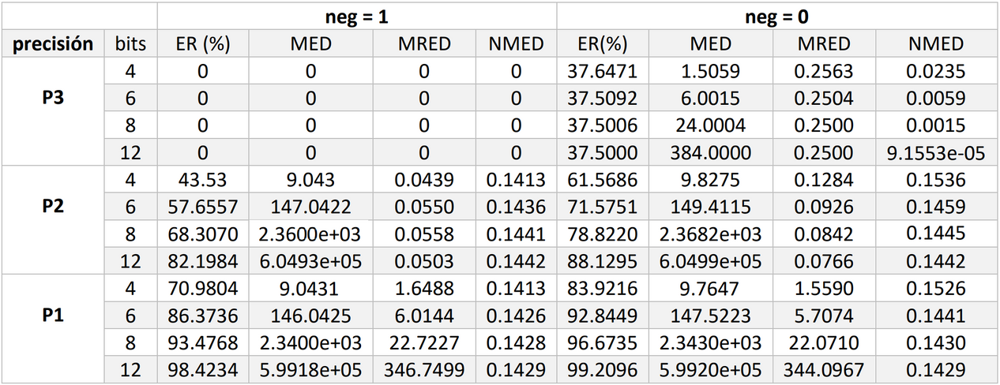
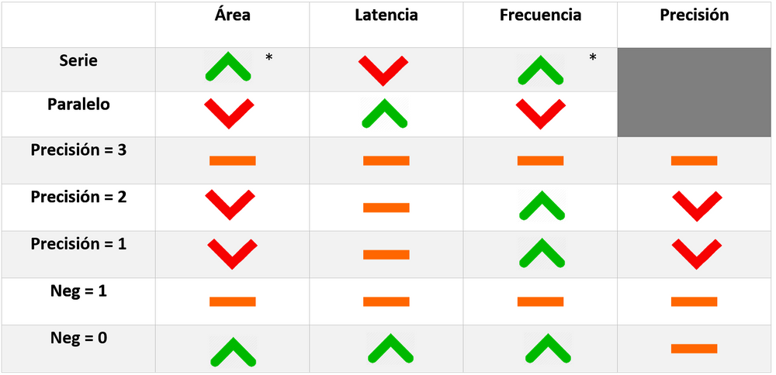
Resultados(II) - Errores
14

Slide 15
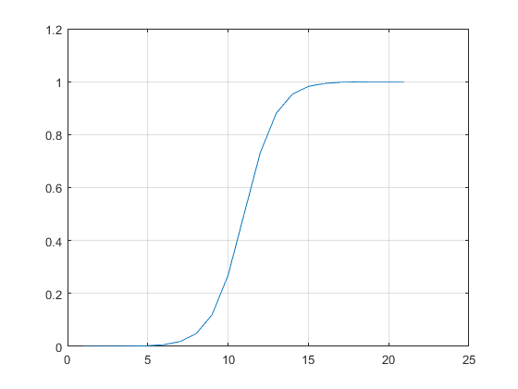
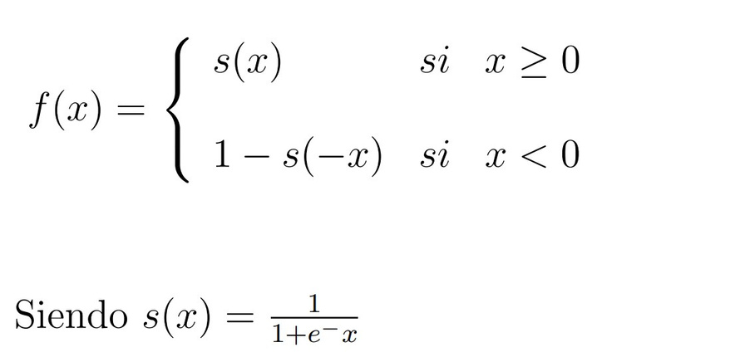
Función de activación
Funcion Sigmoide f(x) = 1/(1+e^-x)
15

Slide 16
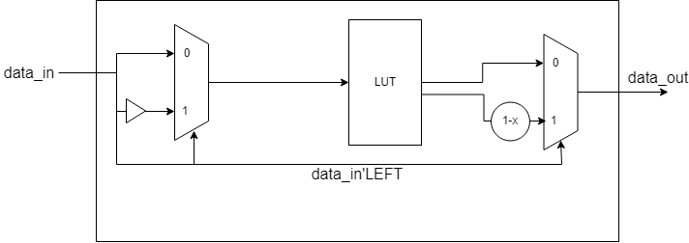
Aproximaciones(I) - LUT
16

Slide 17
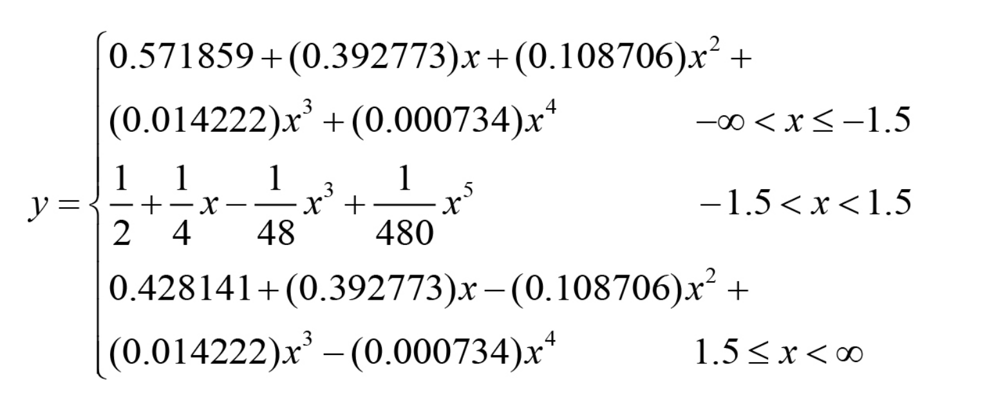
Aproximaciones(II) - Exp. Taylor
17

Slide 18
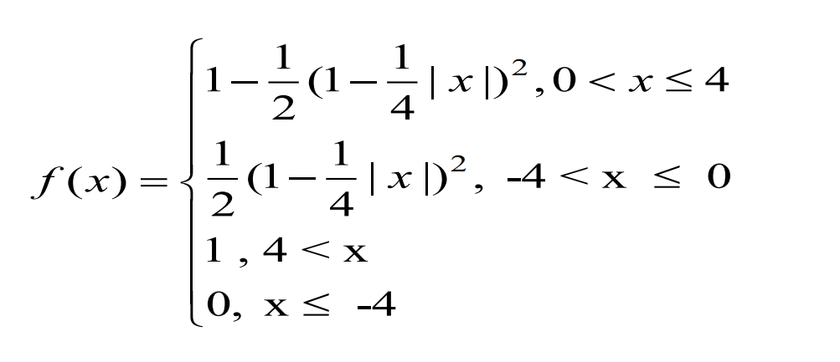
Aproximaciones(III) - SONF
18

Slide 19
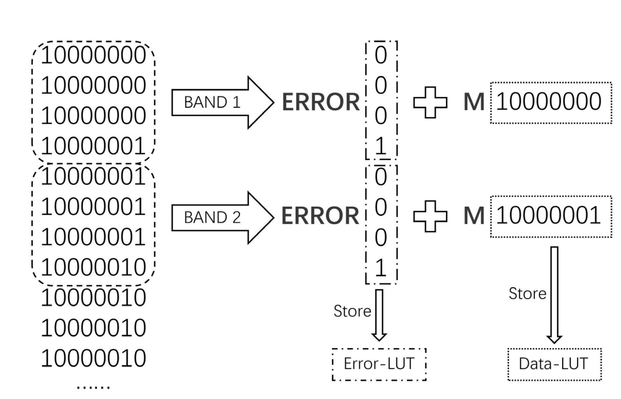
Aproximaciones(IV) - Batch
19

Slide 20
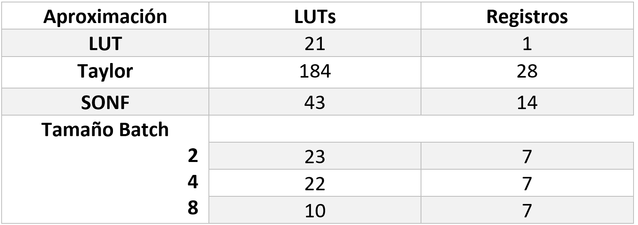
Resultados(I) - Área
20

Slide 21
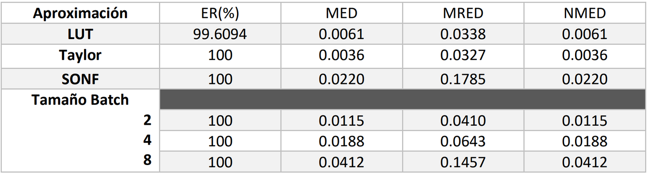
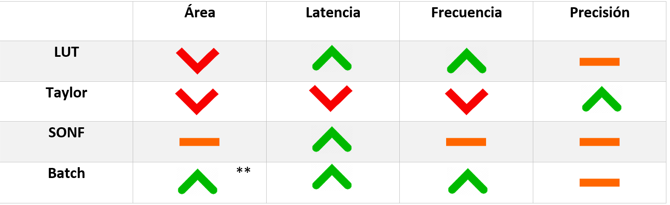
Resultados(II) - Precisión
21

Slide 22
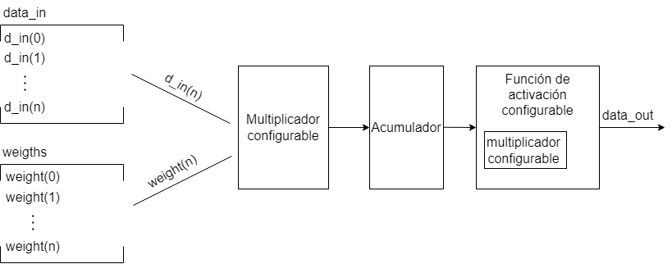
Neurona completa
22

Slide 23
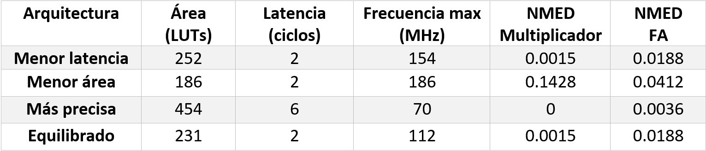
Conclusiones y líneas futuras
Neurona completa
Análisis completo de la neurona
Análisis de diferentes configuraciones en capas
Análisis del impacto en consumo
23

Slide 24
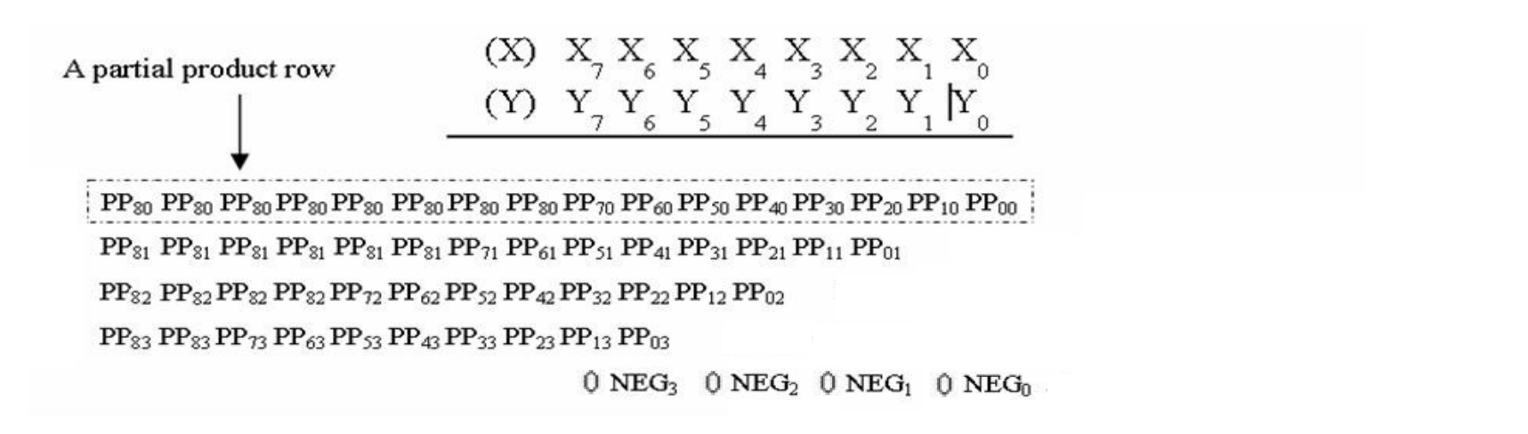
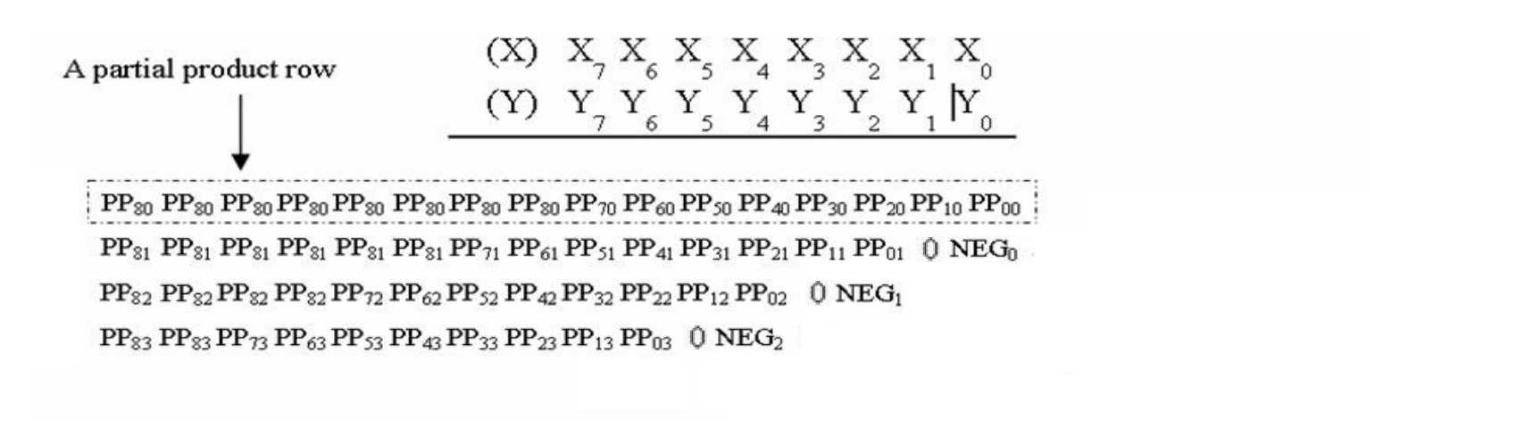
Optimizaciones
Vector de corrección de error
24

Slide 25
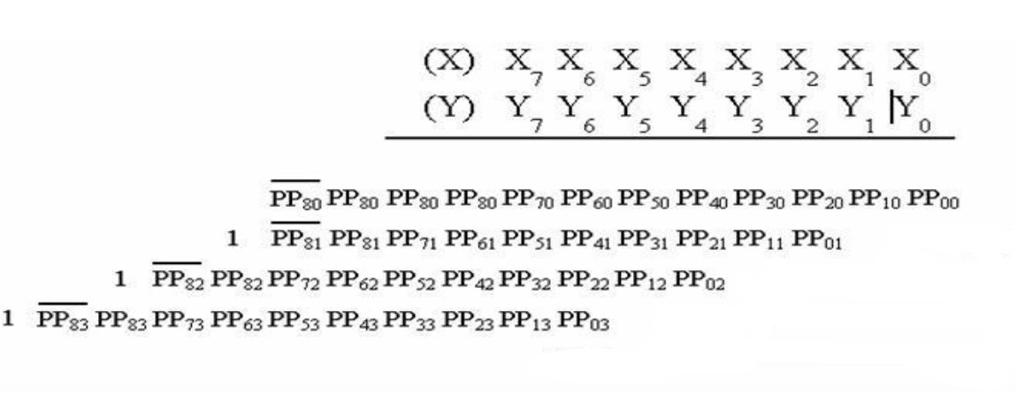
Optimizaciones
Extensión de signo
25

